Slide 1
Практика организации школьным волонтёрским отрядом «Вспышка» комплекса игровых мероприятий для детей с ограниченными возможностями здоровья «Игровая карусель»

Slide 2
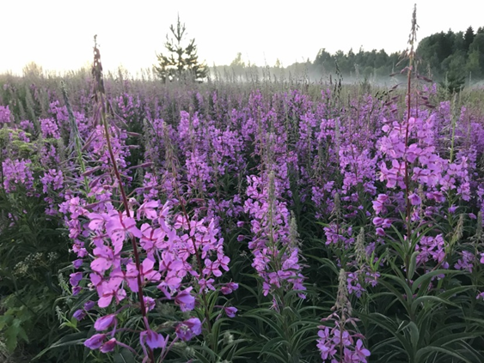
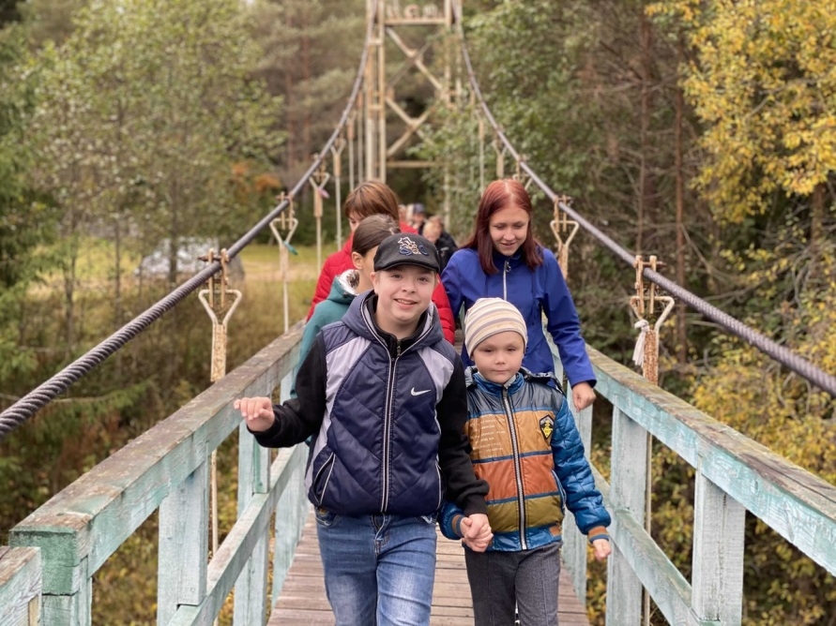
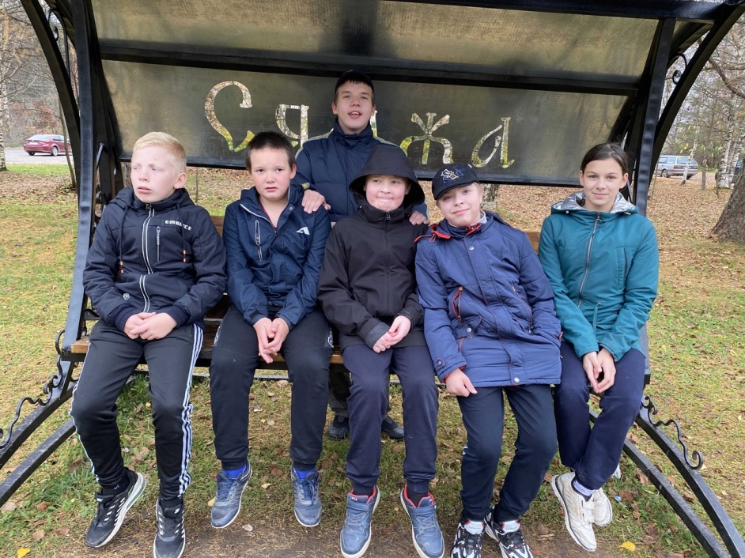

Slide 3
60 детей, подростков в возрасте от 7 до 16 лет в селе Сямжа с ОВЗ (29 человек в пяти классах-комплектах, находящихся в отдельных зданиях):
15 человек с умственной отсталостью
44 человека
с задержкой психического
развития
11 человек
- дети-инвалиды
30 волонтёров школьного отряда «Вспышка», уч-ся 8-11 класса,

Slide 4
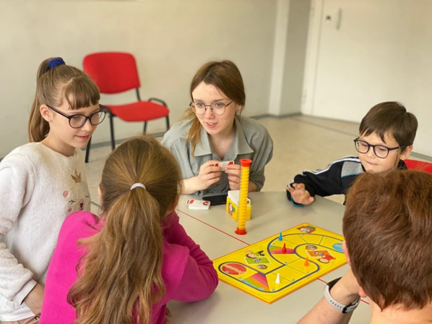
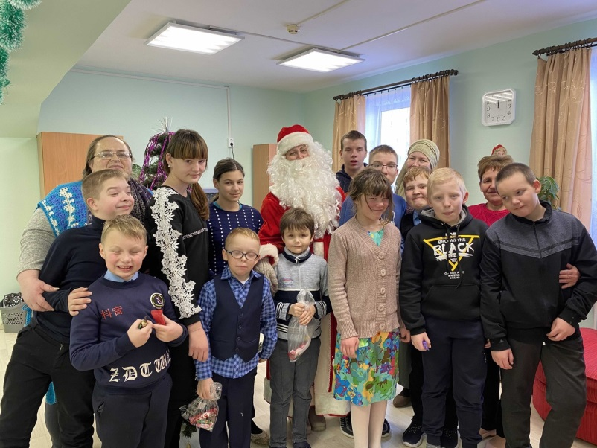
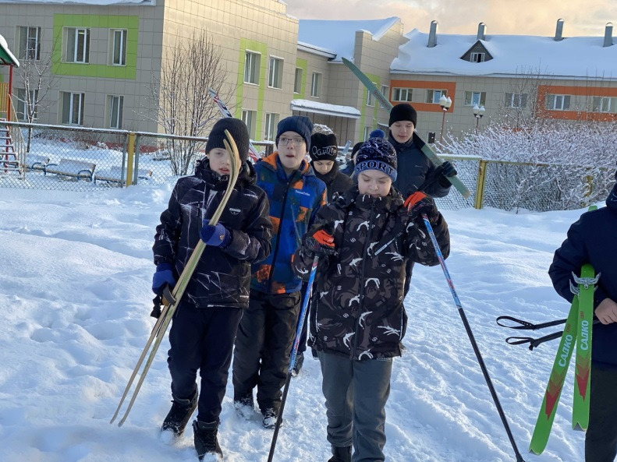
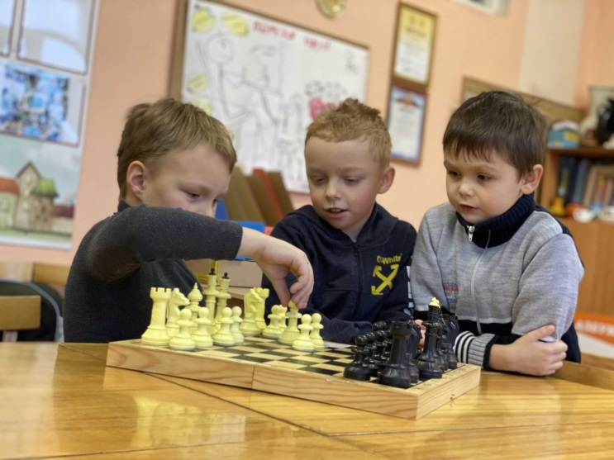
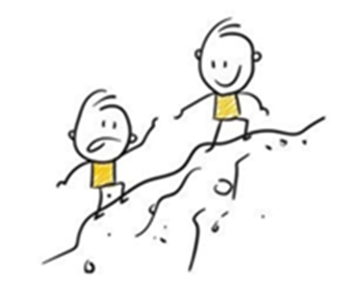
Цель: вовлечение детей и подростков села Сямжа с ограниченными возможностями здоровья в игровую деятельность совместно со здоровыми школьниками-волонтёрами и их адаптация в обществе.

Slide 5
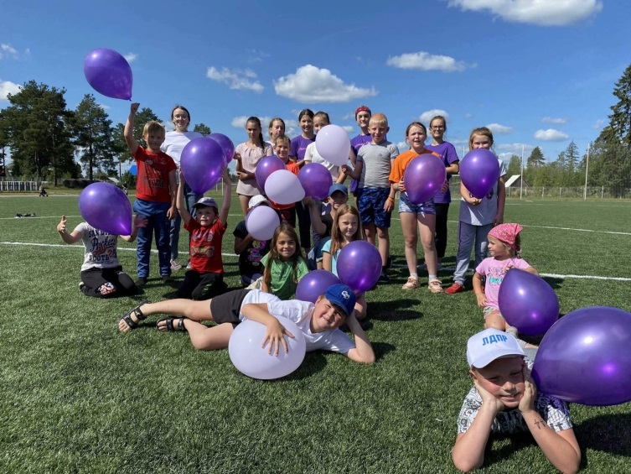
-Что уже удалось сделать?
- 50 совместных мероприятий
с июля 2021- сентябрь 2022!
ПРИМЕРЫ
Notes:
44

Slide 6
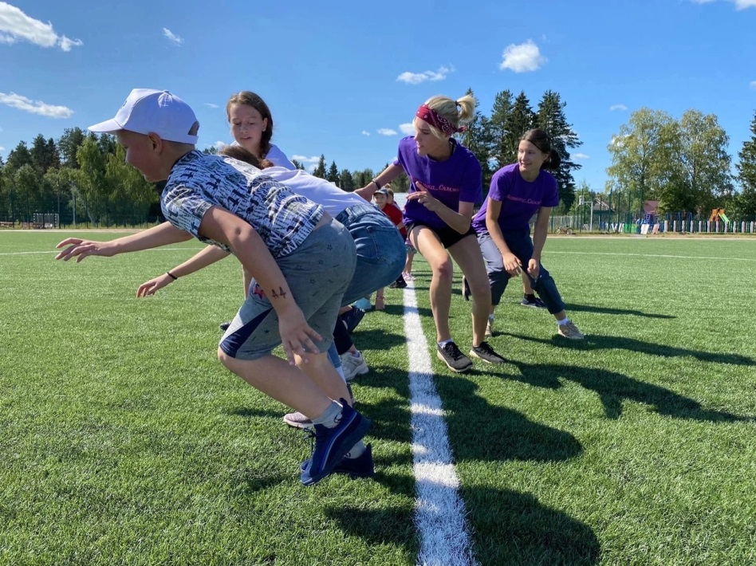
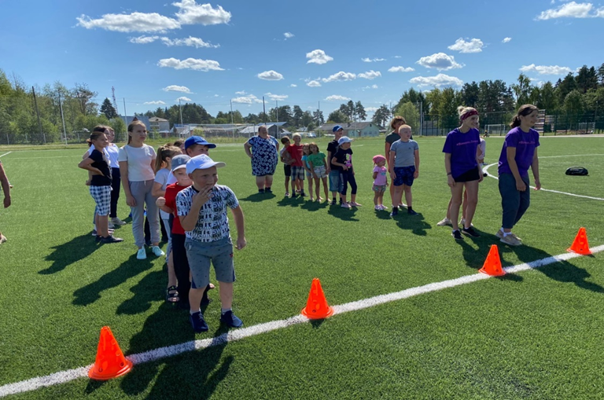
спортивно – развлекательная программа «Весёлые старты» (июль, 2021г.)

Slide 7
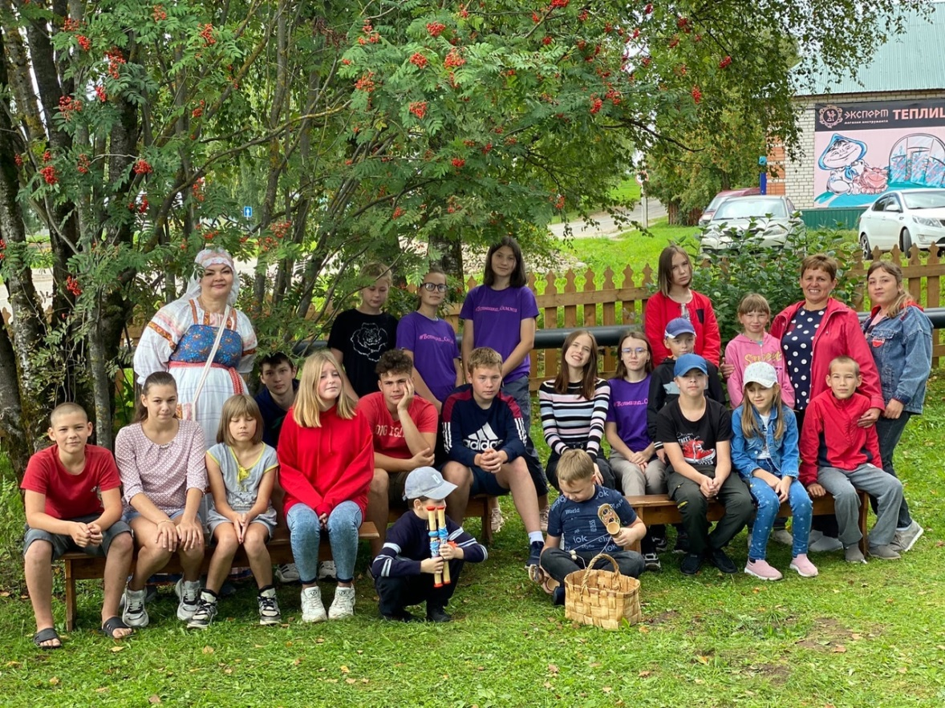
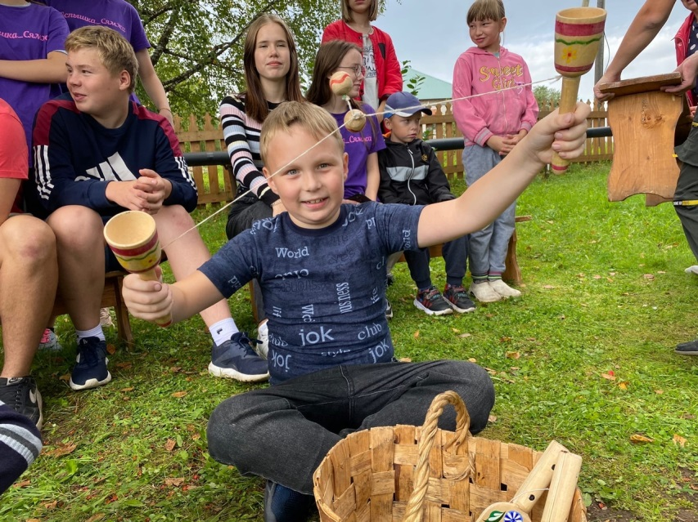
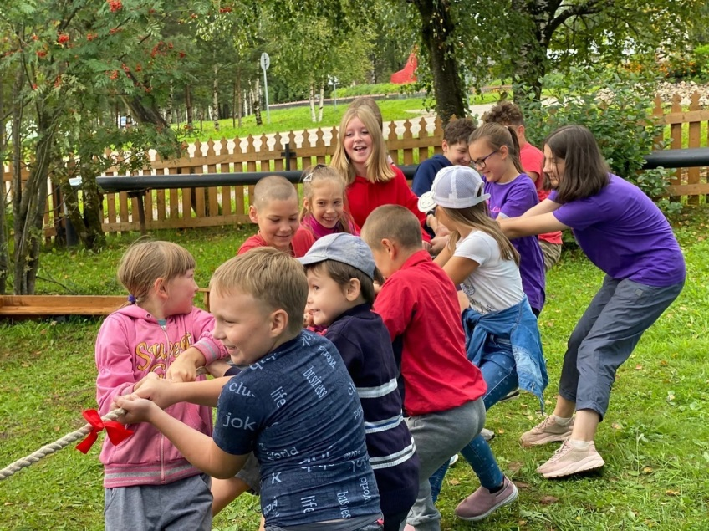
Праздник народных игр "Веселимся мы, играем и нисколько не скучаем» (август 2021г.)

Slide 8
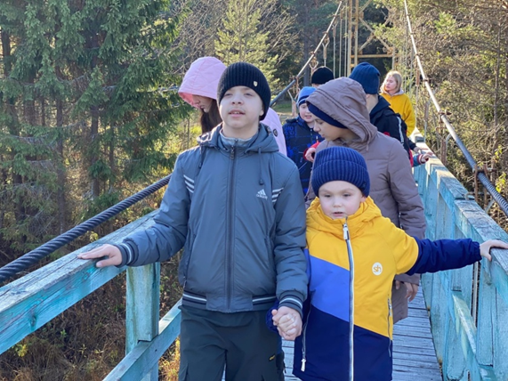
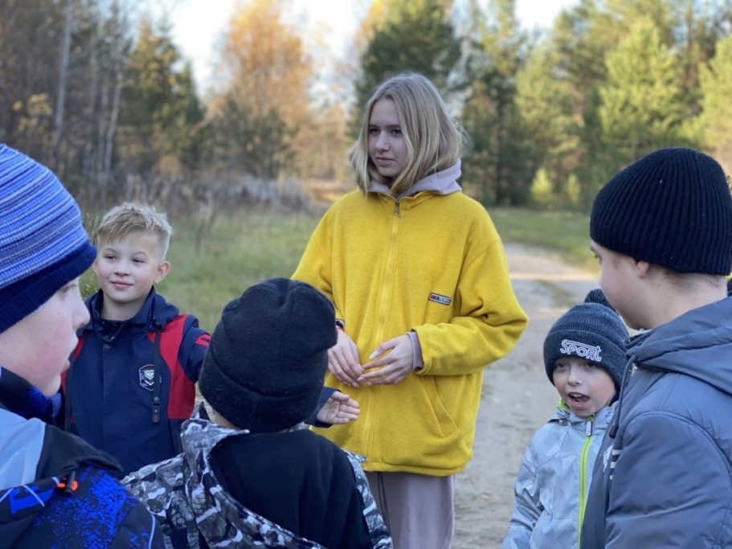
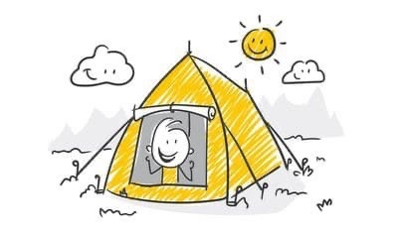
Осенняя игровая программа, поход (сентябрь, 2021г)

Slide 9
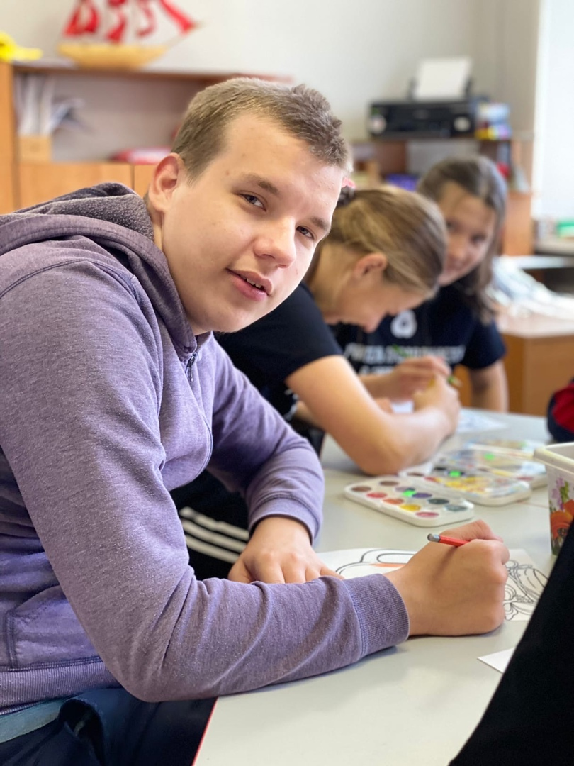
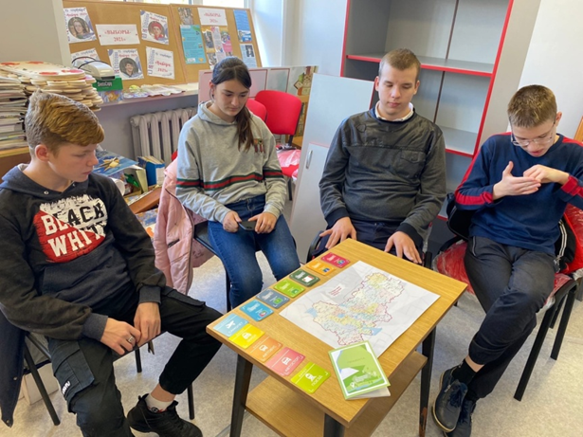
«Академия весёлых наук», октябрь, 2021г.

Slide 10
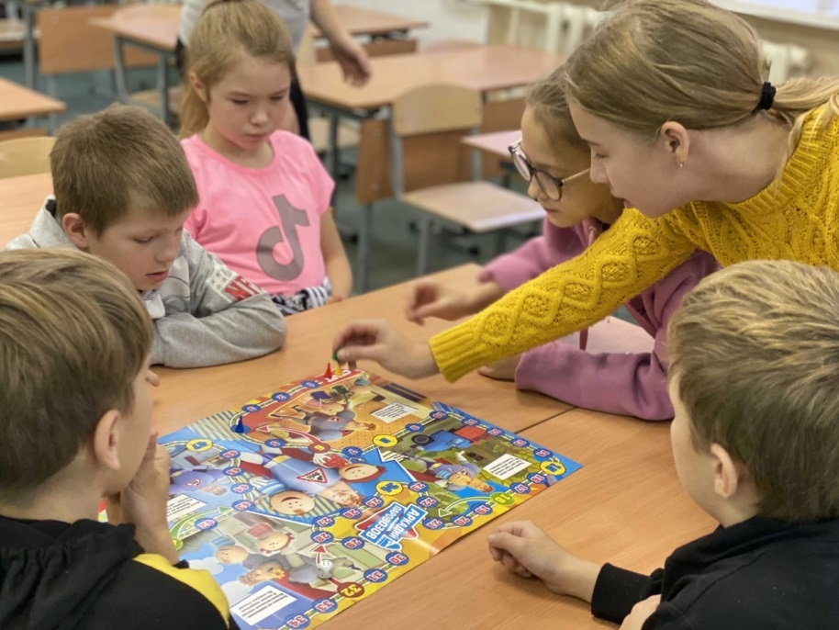
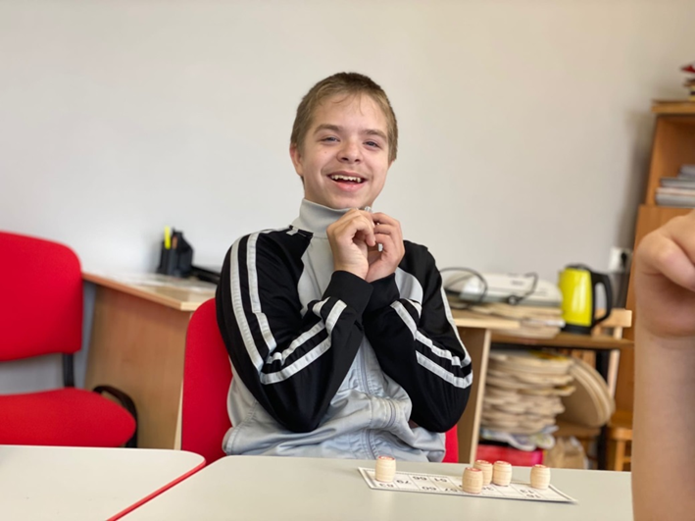
турниры по настольным играм «Ходилка - бродилка», ноябрь-декабрь 2021г.

Slide 11
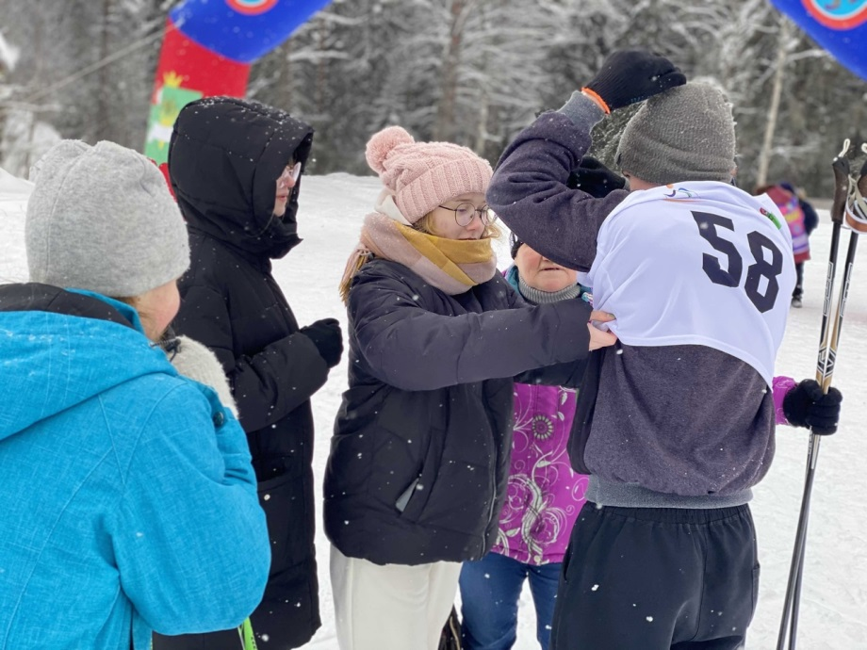
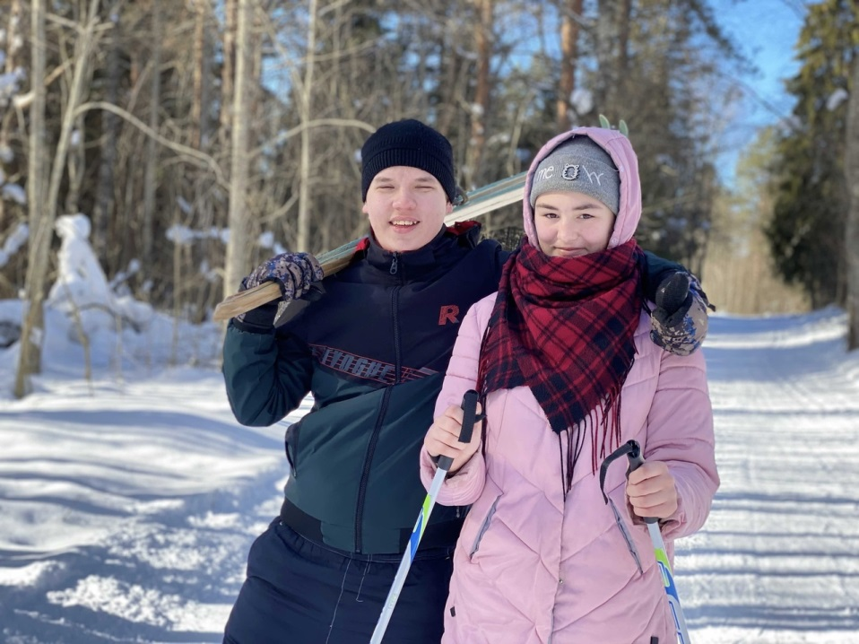
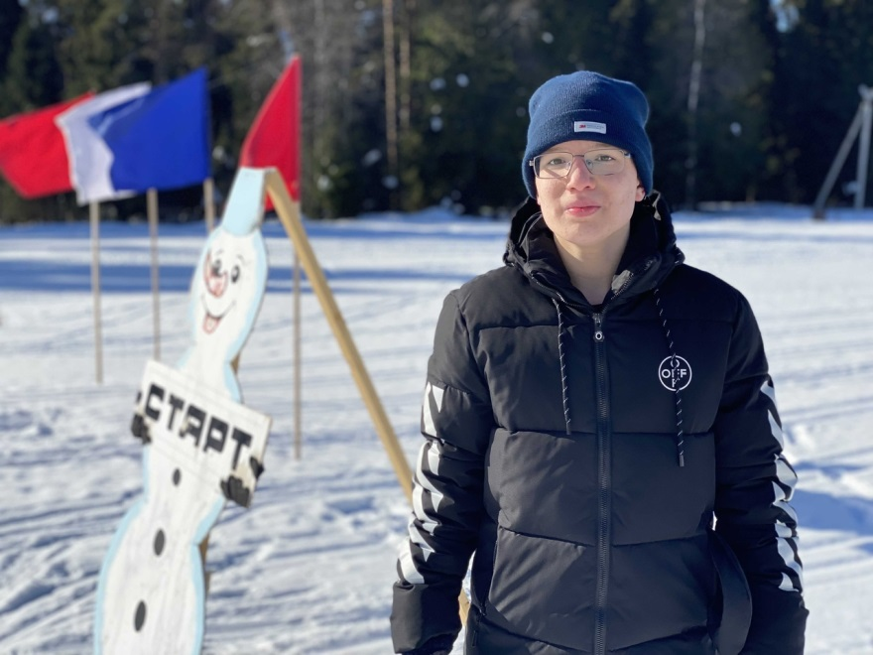
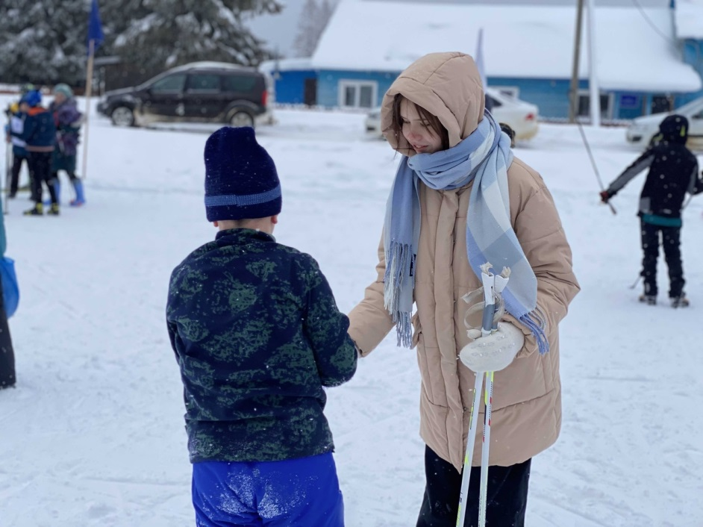
игры и эстафеты на лыжах "Все на лыжи!«, январь 2022г.

Slide 12
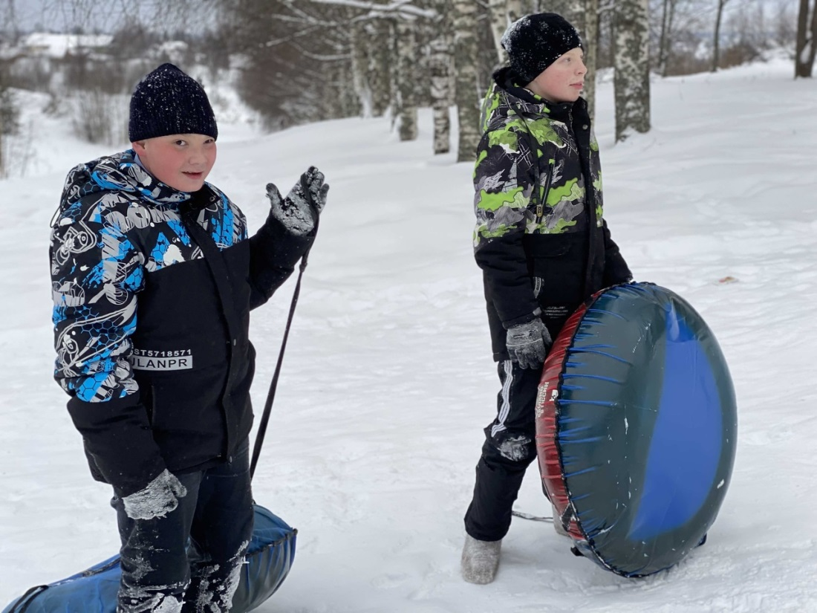
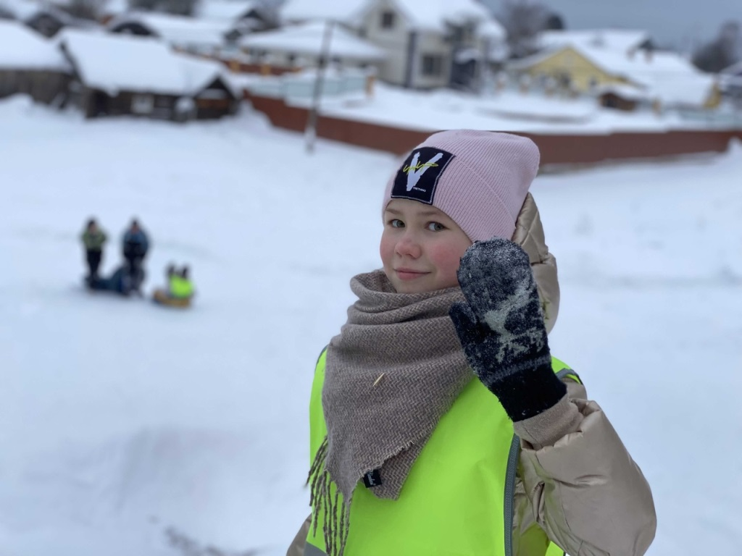
Игры и соревнования на санках и ватрушках, февраль-март 2022г.

Slide 13
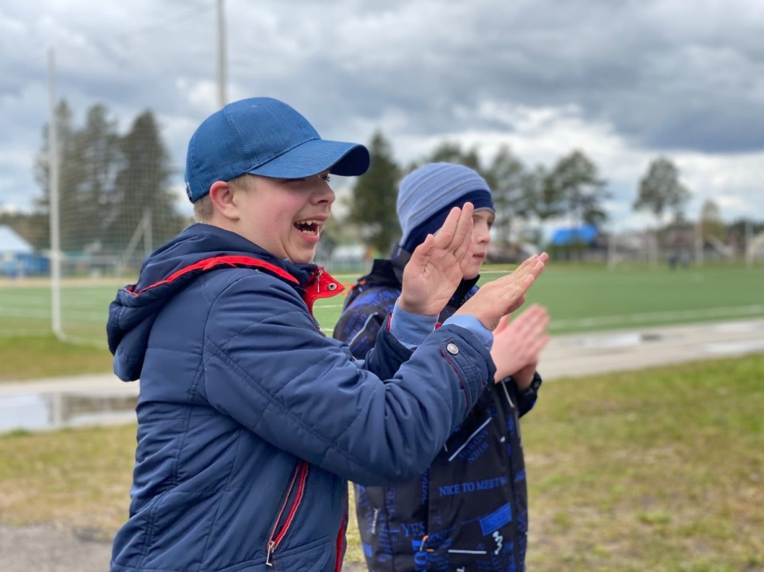
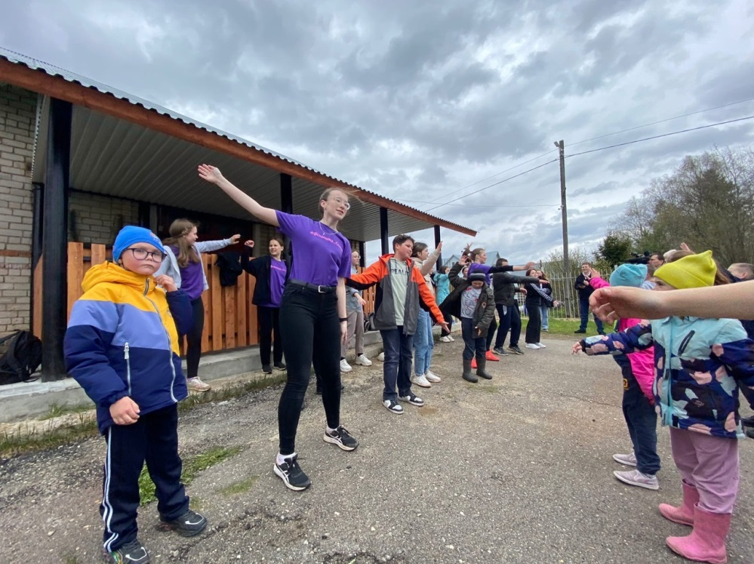
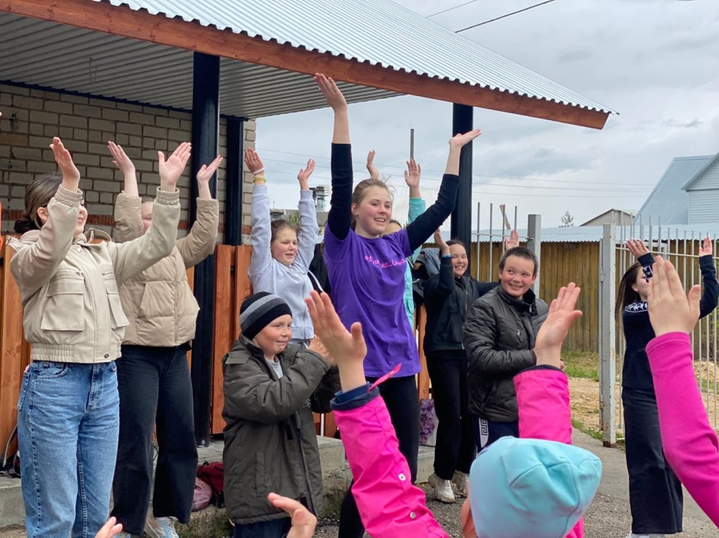
«Мой весёлый звонкий мяч» ,скандинавская ходьба. походы и прогулки. «Вместе весело шагать!...», «Неолимпийские игры» апрель-май 2022г.

Slide 14
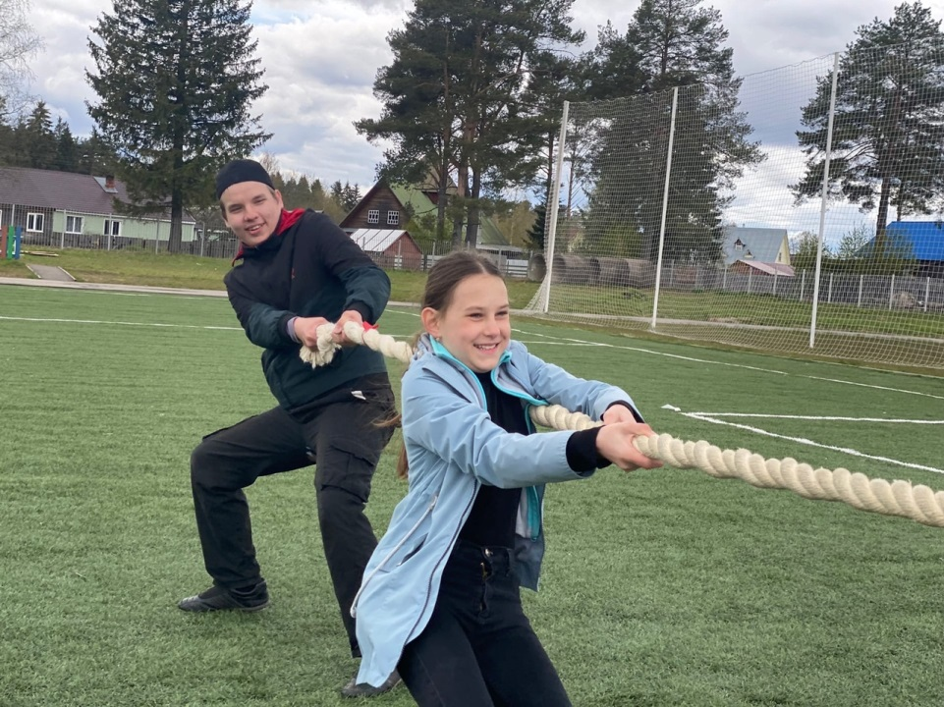
"Лето на спорте!«, июнь-август 2022г.

Slide 15
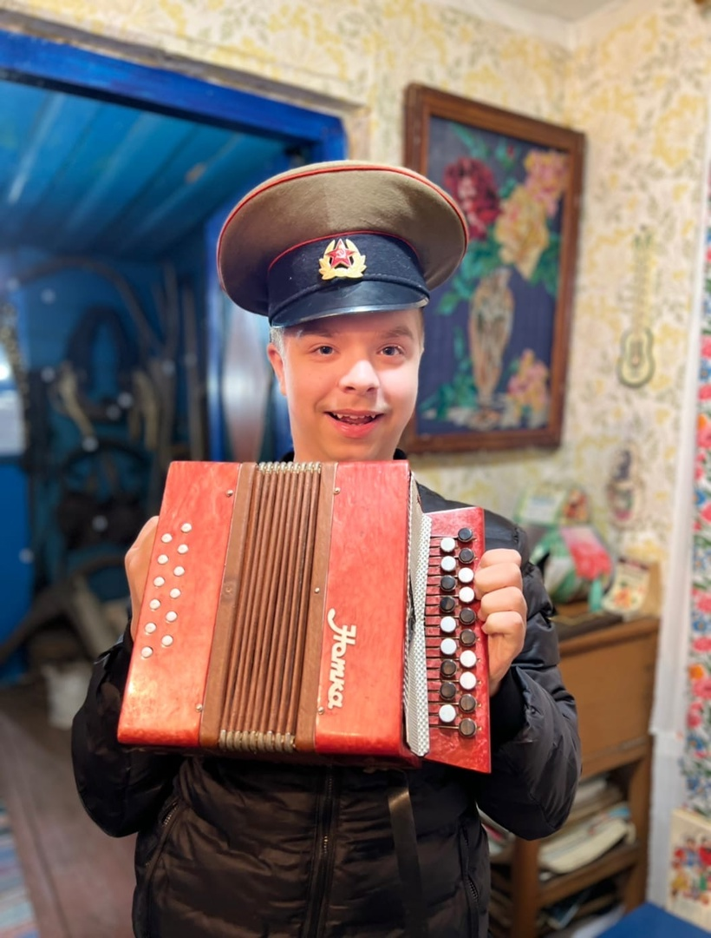
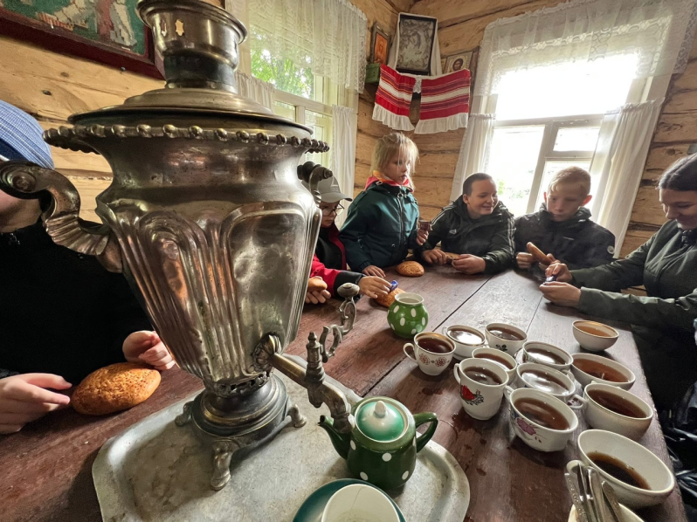
«Путешествие в старину: игры и развлечения в Доме деревенского быта в д.Раменье», сентябрь 2022г.

Slide 16
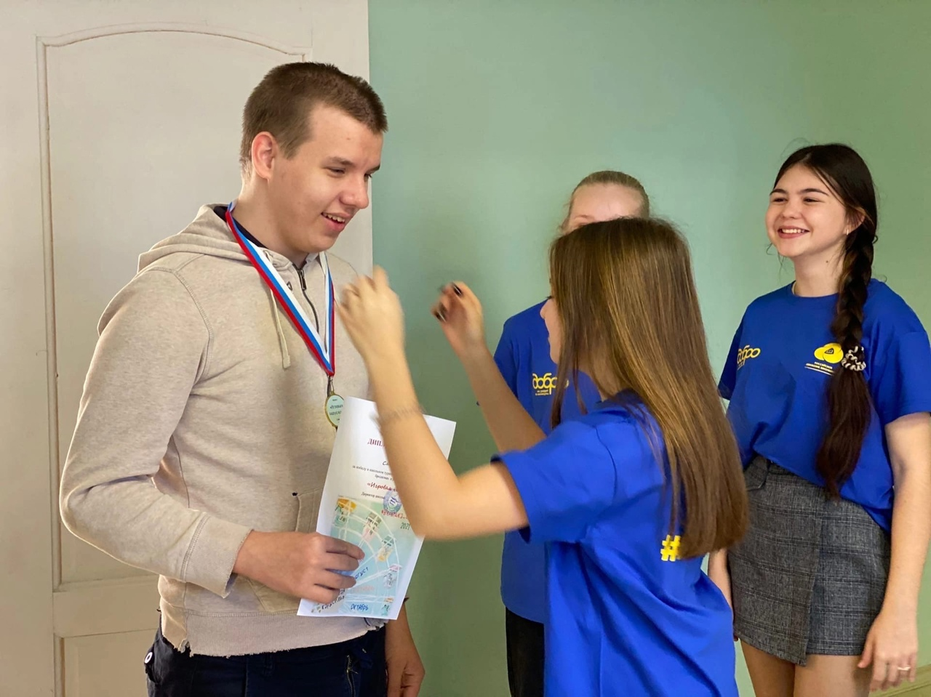

Slide 17
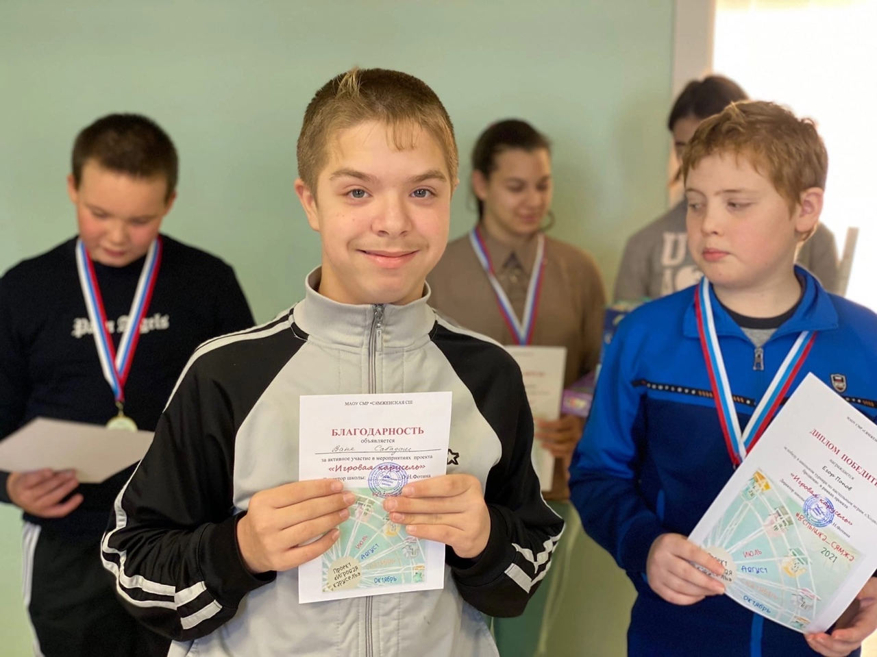

Slide 18
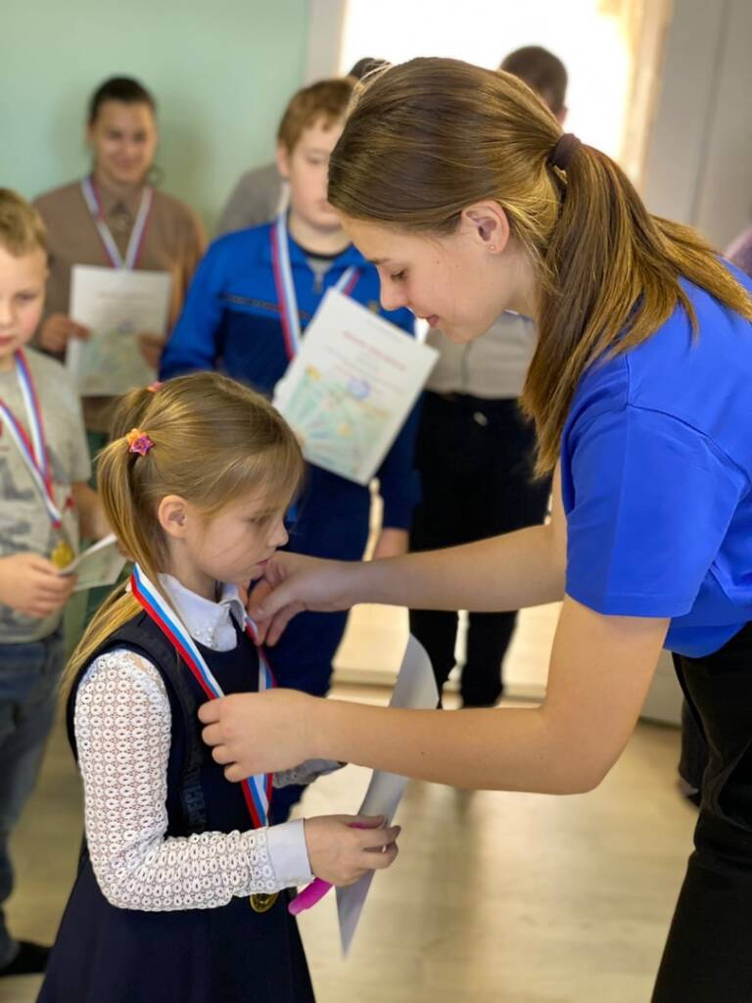
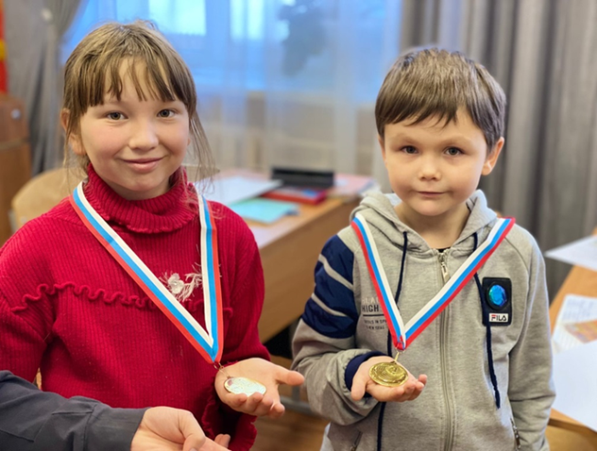
Партнёры проекта: -школьный педагог-психолог - школьный мед. работник - спортивно-оздоровительный комплекс «Кристалл» - БУК «Сямженский районный краеведческий музей»

Slide 19
А что в итоге? (количественные показатели)
Формирование
15 наставнических групп из волонттёров и детей с ОВЗ
Социалзация 29 детей с ОВЗ
50 игровых позитивных мероприятия
Укрепление здоровья 59 детей и подростков
У 30 волонтёров формирование толерантного отношение к детям с ОВЗ

Slide 20
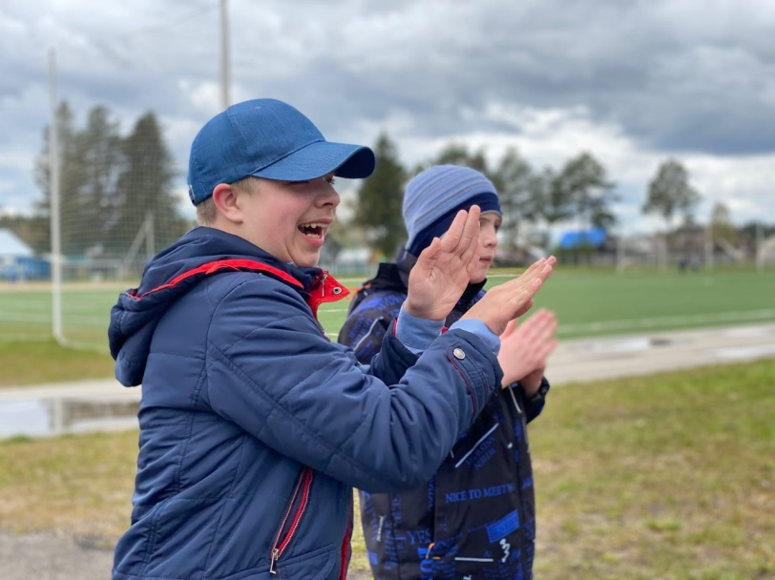
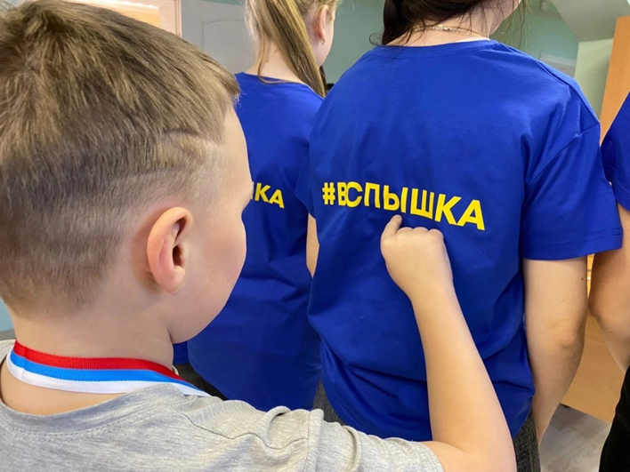
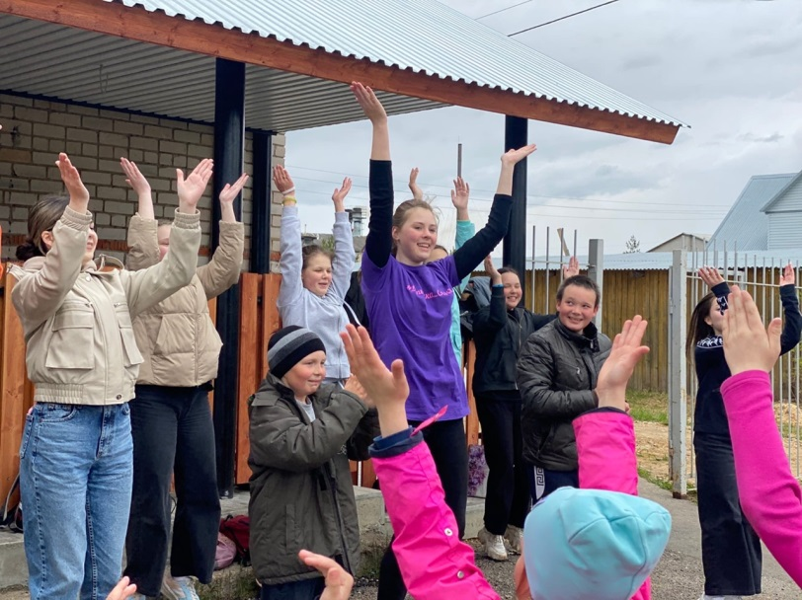
Качественные результаты

Slide 21
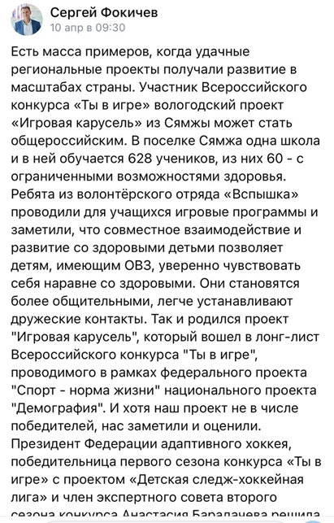

Slide 22
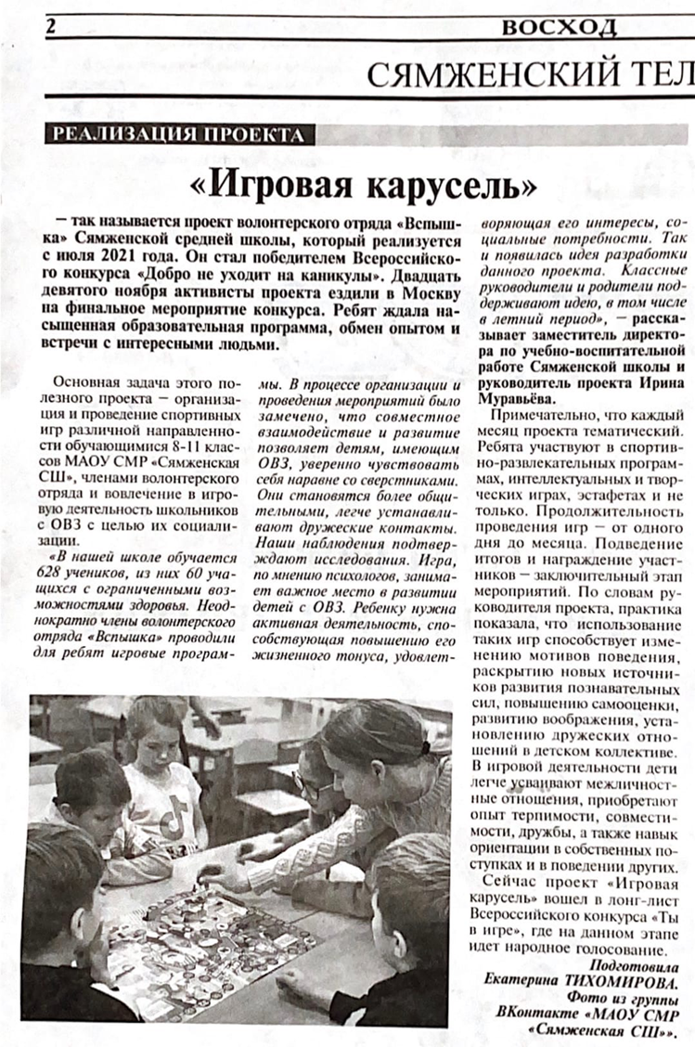
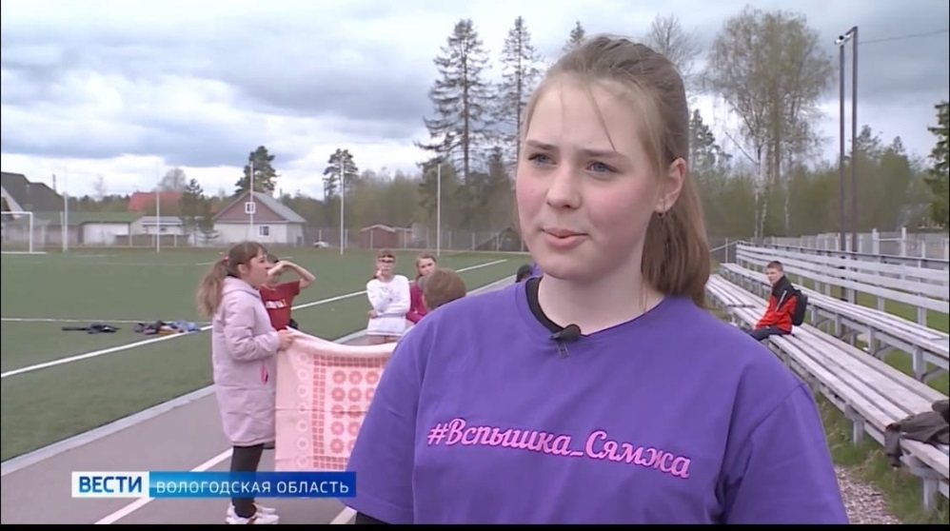

Slide 23
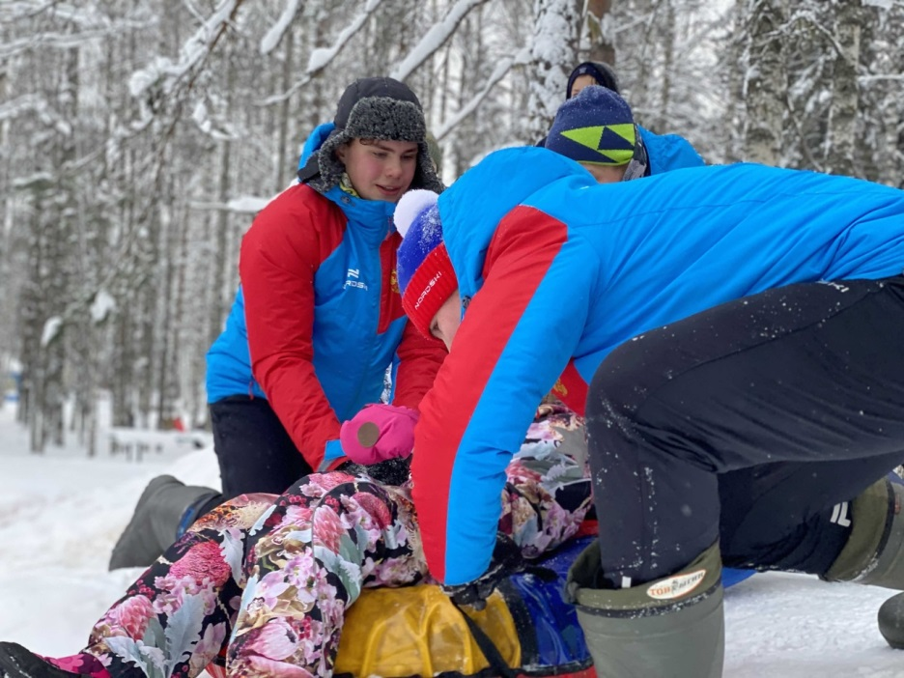
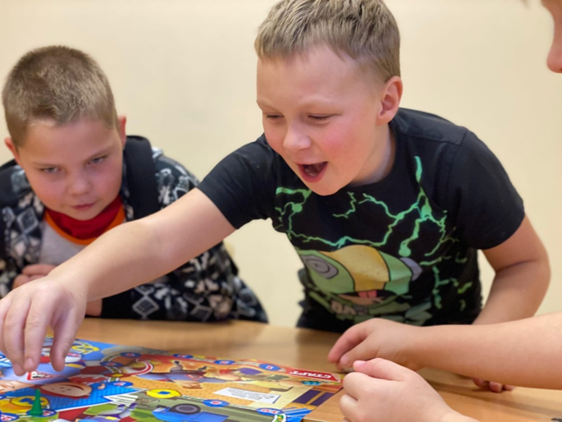
Ресурсы
учебные кабинеты, спорт.зал школы;
коллекция настольных игр;
спортивное оборудование (мячи, канат, обручи и др.)
Информационная поддержка:
группе ВК: https://vk.com/club133398186 (#Игровая_карусельСШ)
районная газета «Восход»

Slide 24
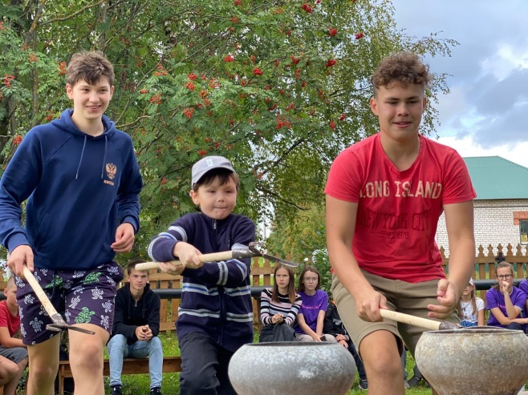
Дальше больше!
Октябрь - «Ладушка: народные игры и забавы»
(праздник народных игр «Веселимся мы играем и нисколько не скучаем!», мастер-класс по народным играм, «Игровые перемены»)
Ноябрь - «Творческая лаборатория: творческие мастер - классы и игры»
(«Теневой театр», «Воздушные истории», «АРТмарафон»)
Декабрь-Март «Зимние игры и развлечения»
Апрель - «Ходилка - бродилка: настольные игры» (10 турниров)
Май – «Игры нашего двора: дворовые игры и игры на асфальте» ( 5 игровых мероприятий (игры на асфальте), Фестиваль дворовых игр)
Июнь, Июль, Август - «Лето на спорте: спортивные игры»
(«Неолимпийские игры», «Комический футбол», «Старт - азарт», «Весёлые старты», «Полоса препятствий»)

Slide 25
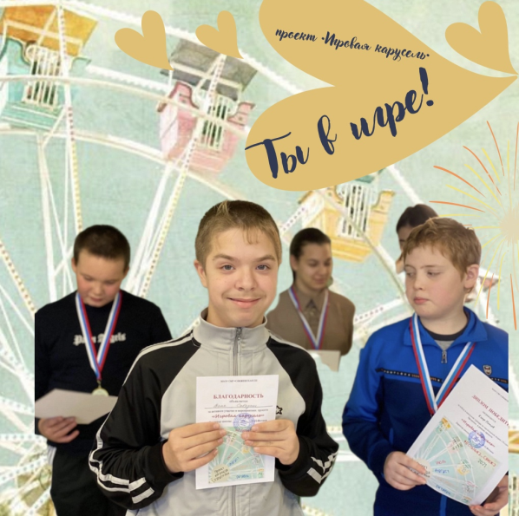
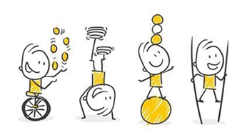
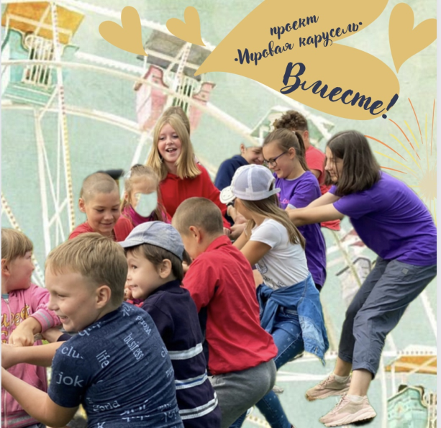
mur.i.u@yandex.r 8 921 128 61 28
https://vk.com/public206256910

Slide 26
Спасибо!

